Slide 1
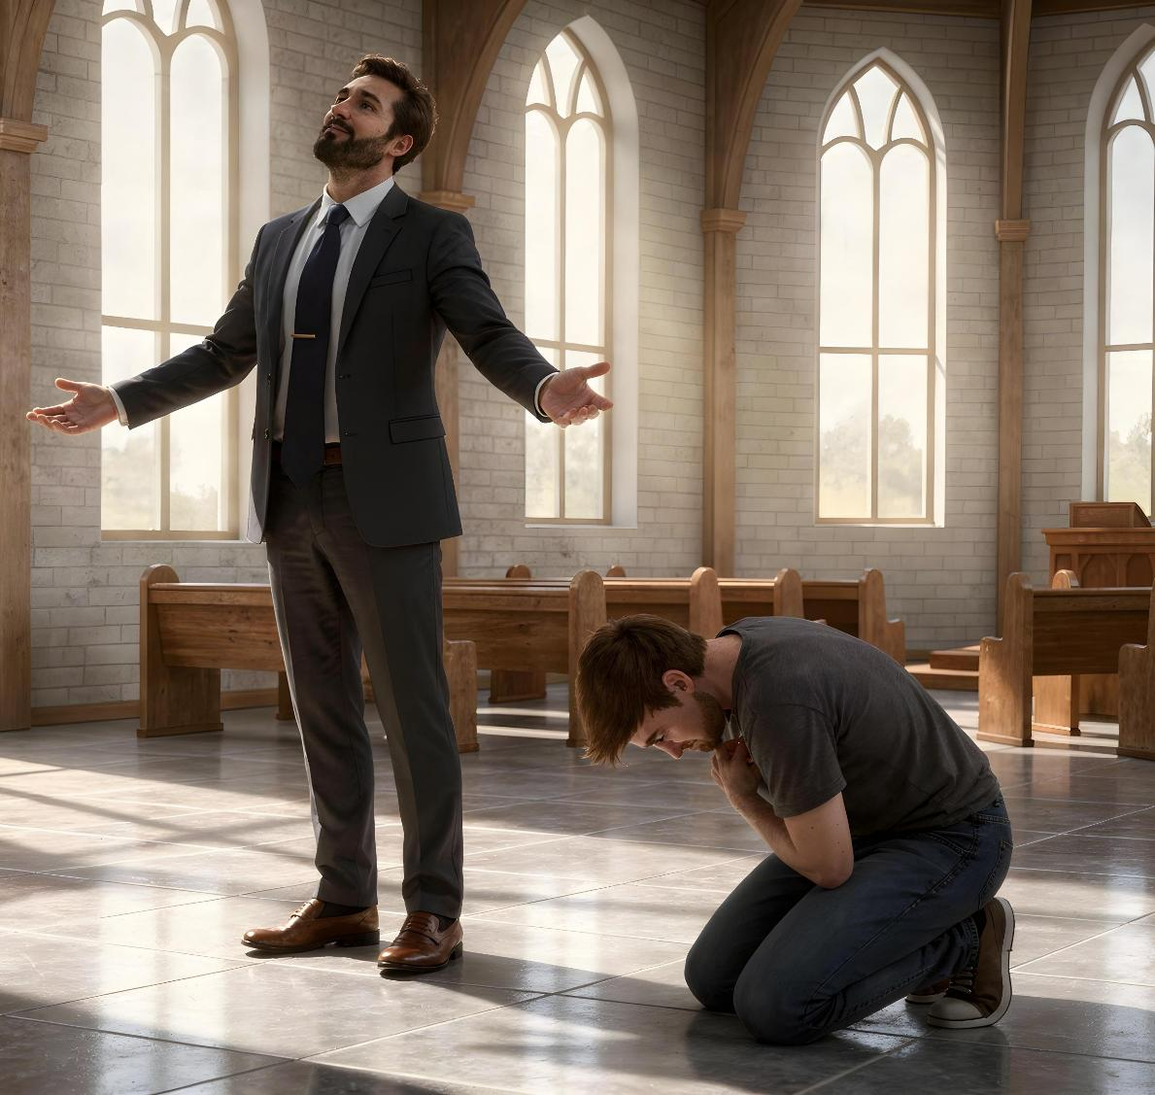
PÝCHA A POKORA
Lekce 3 od 12. do 18. dubna 2026

Slide 2
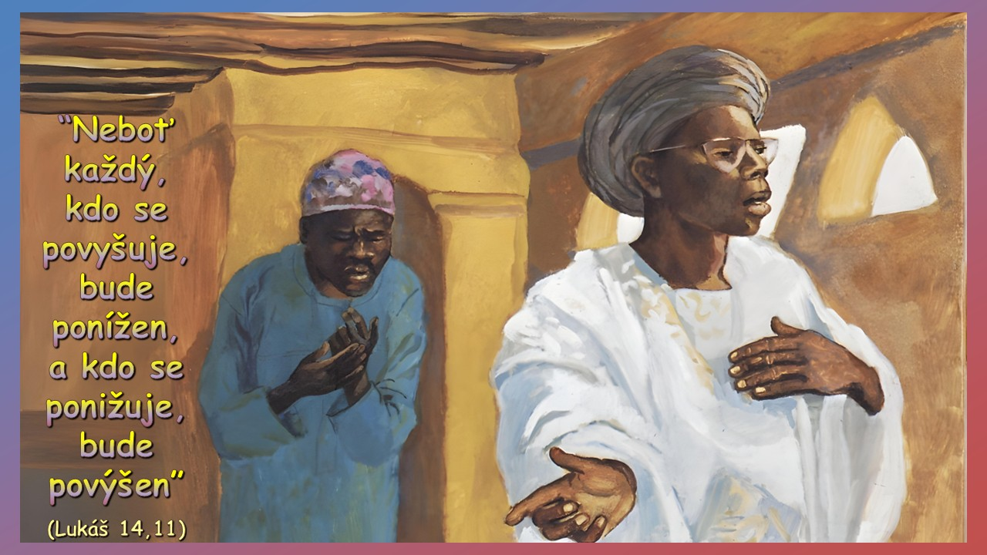

Slide 3

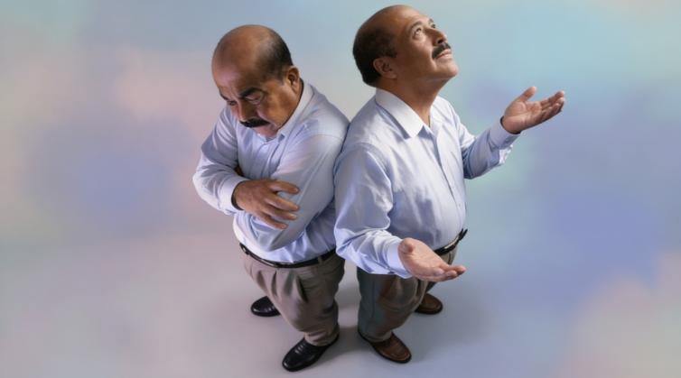
Co má podle mně hodnotu? Těžko říct.
Když řeknu hodně (hrdá pozice), uznávám, že všechno, čeho jsem a co jsem udělal, jsem dosáhl sám.
Co když řeknu hodně, protože mě Bůh považuje za svého syna?
Když nic neřeknu (pokorná pozice), uvědomuji si, že vše, čím jsem a co mám, pochází od Boha.
Co když nic neřeknu, protože mi chybí sebevědomí?
Příklady pýchy
Lucifer
Ježíšovi učedníci
Příklady pokory
Celník
Mojžíš
Ježíš, dokonalý příklad

Slide 4


PŘÍKLADY PÝCHY

Slide 5



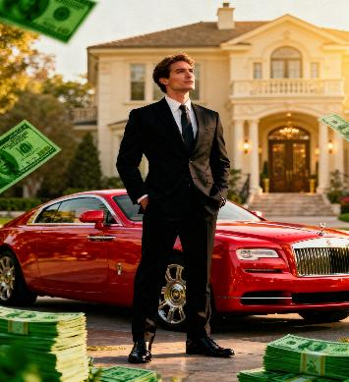
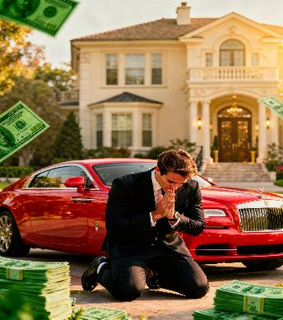
LUCIFER
“Neboť všechno, co je ve světě, po čem dychtí člověk a co chtějí jeho oči a na čem si v životě zakládá, není z Otce, ale ze světa” (1. list Janův 2,16)
Pokud mluvíme o pýchě, musíme mluvit o tom, v komž se tento pocit zrodil: Luciferovi. Rozhodl se nespokojit se svou pozicí, ale chtěl postoupit na vyšší pozici. Časem chtěl být tak povýšen, že chtěl usednout na samotný Boží trůn (Izaiáš 14,12-14).
"Zdědili" jsme touhu dělat, co chceme, vlastnit, co chceme, a získat pozice, které nám umožní získat slávu nebo bohatství. To je to, co svět nabízí! (1. list Janův 2,16).
Ale ne každá aspirace je pýcha. Uspokojení získané z pro-sperujícího dítěte nebo osobní aspirace nemusí být nutně nezdravá hrdost.
Důležité je, abychom si pamatovali, že naše věci, schopnosti a úspěchy neurčují naši hodnotu. Pýcha spočívá v tom, že Bohu nedáváme slávu za to, co v našich životech dělá.

Slide 6



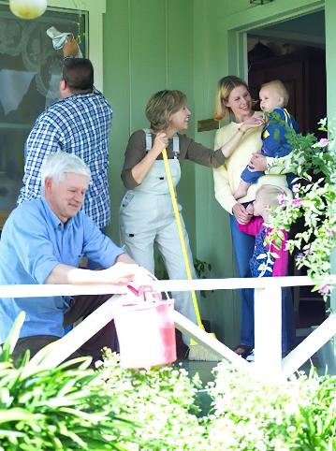

JEŽÍŠOVI UČEDNÍCI
“Vznikl mezi nimi spor, kdo z nich je asi největší” (Lukáš 22,24)
Strávili více než tři roky po Ježíšově boku. Právě jim umyl nohy a vyprávěl jim o své krvi prolité pro všechny. Ale když večeřeli, jejich rozhovor s tím vším neměl nic společného: kdo z nich bude nejstarší? (Lukáš 22,24).
Jejich hrdost všem dala pocit, že si zaslouží první místo. Nevnímali vážnost svých citů. Kvůli své pýchě odháněli Boha ze svých srdcí.
Ježíš šel rovnou k věci: "Já jsem mezi vámi jako ten, kdo slouží" (Lukáš 22,27). Jinými slovy: pokud chcete být velcí jako váš Pán, sloužte druhým.
Naše hrdost nám řekne, že si zasloužíme být obsluhováni ostatními (jsme lepší než oni). Potřebujeme Boží milost, abychom se stali pokornými služebníky.

Slide 7


PŘÍKLADY POKORY

Slide 8





CELNÍK
“Avšak celník stál docela vzadu a neodvážil se ani oči k nebi pozdvihnout; bil se do prsou a říkal: ›Bože, slituj se nade mnou hříšným‹” (Lukáš 18,13)
Farizej vyprávěl Bohu o dobrých skutkech, které vykonal, a o zásluhách, které měl před nebem. Ale Ježíš řekl, že "modlil se sám u sebe", a ne s Bohem (Lukáš 18,11-12). Dokonalý příklad hrdosti.
Výběrčí daní požádal Boha o pomoc, protože byl hříšník (Lukáš 18,13). Pokorně se zjevil Bohu, „vrátil se do svého domu ospravedlněn", protože "kdo se povyšuje, bude ponížen, a kdo se ponižuje, bude povýšen" (Lukáš 18,14).
Pravá pokora začíná, když přiznáme svůj hřích a požádáme Krista o pomoc. Takže...
Nebudeme považovat ostatní za méněcenné (list Filipským 2,3)
Nebudeme usilovat o veřejné uznání (Lukáš 14,7-11)
Necháme ostatní, aby nám dali uznání (Přísloví 27,2)
Přijmeme Boží milost (list Jakubův 4,6)
Tu milost předáváme i ostatním (1. list Petrův 4,10)

Slide 9

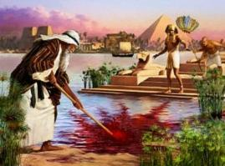






“Mojžíš věřil, a proto, když dospěl, odepřel nazývat se synem faraónovy dcery. Raději chtěl snášet příkoří s Božím lidem, než na čas žít příjemně v hříchu” (list Židům 11,24-25)
MOJŽÍŠ
Mojžíš byl vybrán jako další faraón Egypta. Byl skvělý stratég a měl velkou intelektuální kapacitu (Skutky 7,22). Ve věku 40 let se rozhodl vše odložit stranou a připojit se ke svému lidu (list Židům 11,24-25).
Byl osvoboditel! Jeho mocná ruka osvobodí jeho bratry! Velká chyba. Bůh ji nemohl použít, když byl tak pyšný.
Dalších 40 let ve společenství s Bohem na poušti z něj udělalo velmi pokorného muže (4. Mojžíšova 12,3). Nyní ji Bůh mohl použít k posílání morů; přeplavení moře; přijmout Desatero; mluvit přímo s Bohem; narazil do skály... Dokonce dokázal pokorně přijmout trest za svůj čin pýchy tím, že si přiznal zásluhy za to, co vykonal (4. Mojžíšova 20,10-12).
Příklad Mojžíše nám ukazuje, že pokora v nás nevzniká spontánně, ale že musíme prosit Boha, aby nám ji každý den vdechl.

Slide 10




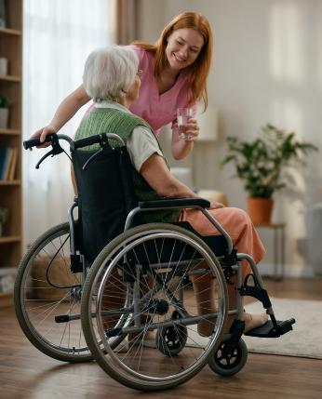
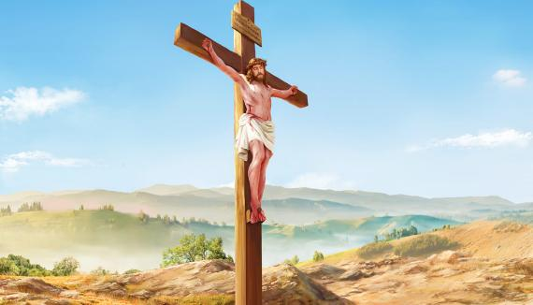
JEŽÍŠ, DOKONALÝ PŘÍKLAD
“A v podobě člověka se ponížil, v poslušnosti podstoupil i smrt, a to smrt na kříži” (list Filipským 2,7b-8)
Nikdo na tomto světě neměl – a nikdy nebude mít – tu velikost, jakou měl Ježíš před tím, než se stal vtěleným. Ale vzdal se všeho kvůli lásce k nám. Tváří v tvář takovému ponížení všechno, co máme, co jsme, nebo čím se můžeme stát, bledne ve srovnání s tím.
Ježíš se vzdal nebe, aby zemřel za lidstvo v naději, že pochopíme jeho milostný čin a odpovíme na jeho pozvání, abychom se s ním vyjádřili (list Filipským 2,5-8). Je bezpochyby dokonalým příkladem pokory.
“Nechť je mezi vámi takové smýšlení, jako v Kristu Ježíši” (list Filipským 2,5).
Následujíc Jeho příklad “v ničem se nedejte ovládat ctižádostí ani ješitností, nýbrž v pokoře pokládejte jeden druhého za přednějšího než sebe; každý ať má na mysli to, co slouží druhým, ne jemu” (list Filipským 2,3-4).

Slide 11

“Celým svým srdcem ti vzdávám chválu, přímo před bohy ti zpívám žalmy,
Klaním se ti před tvým svatým chrámem, tvému jménu vzdávám chválu za tvé milosrdenství a za tvou věrnost; svou řeč jsi vyvýšil nad každé své jméno.
Odpověděl jsi mi v den, kdy jsem tě volal, dodal jsi mé duši sílu.
HOSPODINE, všichni králové země ti vzdají chválu, až uslyší, co jsi vyřkl.
Budou zpívat o HoSPODINOVÝCH cestách, neboť sláva HOSPODINOVA je velká.
HOSPODIN je vyvýšený, ale hledí na poníženého, zdálky pozná domýšlivce.
I když jsem v soužení, ty mi zachováš život, vztáhneš ruku proti hněvu mých nepřátel a tvá pravice mě spasí.
Hospodin za mě dokončí zápas. Hospodine,
tvoje milosrdenství je věčné, neopouštěj dílo vlastních rukou!!”
Žalm 138

Slide 12

“V sebelásce, sebepovýšení a pýše je velká slabost, ale v pokoře je velká síla. Naše pravá důstojnost se nepro-jevuje tehdy, když na sebe myslíme nejvíce, ale když je Bůh ve všech našich myšlenkách a v našich srdcích hoří láska k našemu Vykupiteli a k našim bližním. Jednoduchost charakteru a pokora srdce přinesou štěstí, zatímco domýšlivost vyvolá nespokojenost, šeptání a neustálé zklamání. Božskou mocí budeme naplněni tehdy, když se naučíme méně myslet na sebe a více na to, aby byli ostatní šťastní”
(E. G. W.: Svědectví pro církev, svazek 3 strana 476 – neautorizovaný překlad: Ivo Kapec)

